Slide 1
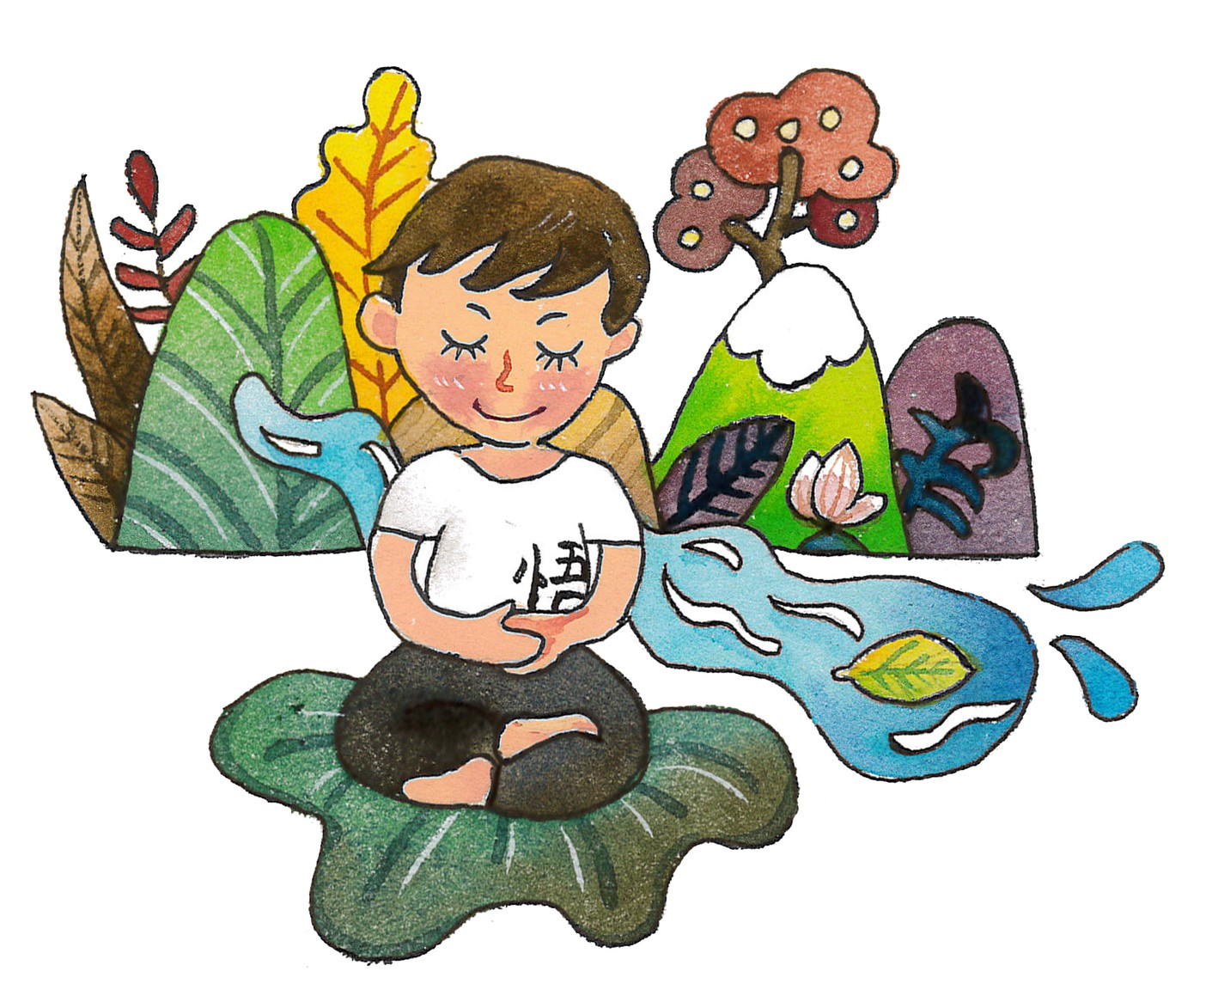
閉上眼 放輕鬆
繪者:紫薇

Slide 2
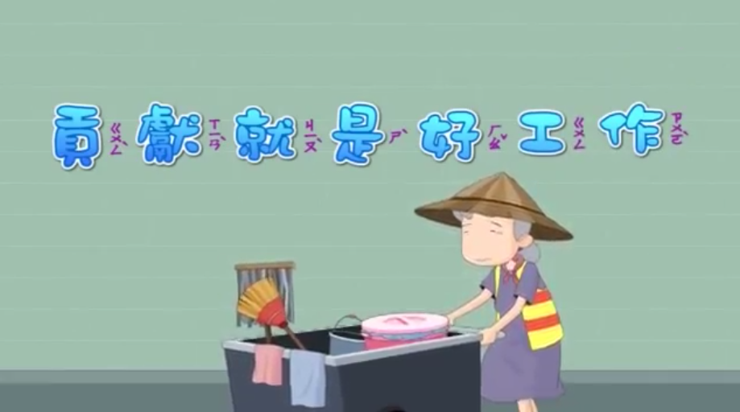
https://www.youtube.com/watch?v=SBq9s9PUGl4
看完影片後，令你最感動的是哪一部分?

Slide 3
第十七單元 做一個有價值的平民
繪者:江長芳
出版單位:財團法人法鼓山文教基金會、財團法人台北市中華佛教文化館
《大智慧過生活》教材出處：
https://life.ddm.org.tw/wisdom2011/%5Cpdf%5C03%5C03-17.pdf

Slide 4
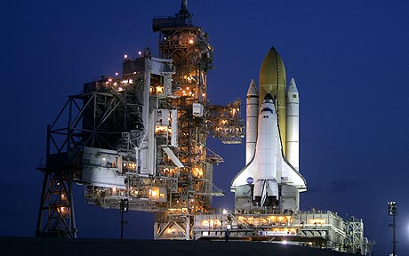
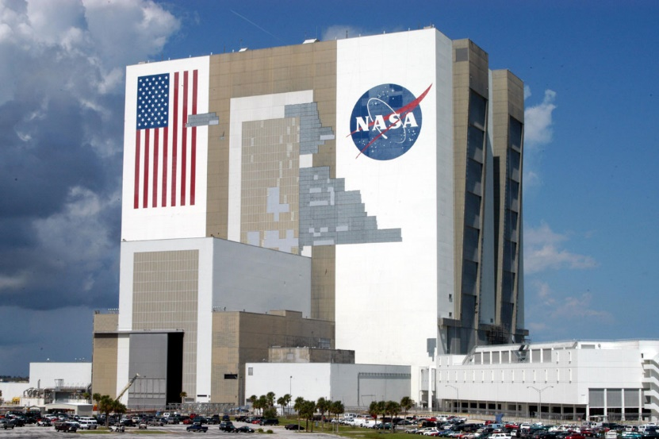
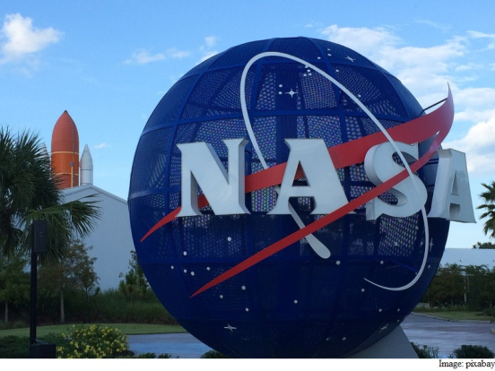
太空梭
以下圖片取自https://www.google.com.tw/search?q=%E5%A4%AA%E7%A9%BA%E6%A2%AD%E7%88%86%E7%82%B8&rlz=1C1NHXL_zh-TWTW706TW706&espv=2&source=lnms&tbm=isch&sa=X&ved=0ahUKEwjv3q3bheTSAhVKJZQKHdE1CKQQ_AUICigD&biw=1006&bih=633
美國太空總署

Slide 5
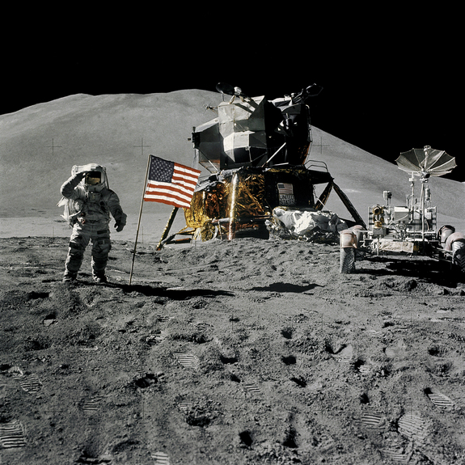
1971年
阿波羅號
第一位踏上
月球的太空人
阿姆斯壯

Slide 6
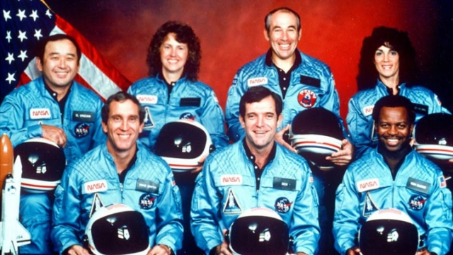
麥考利夫
美國挑戰者號7位太空人

Slide 7
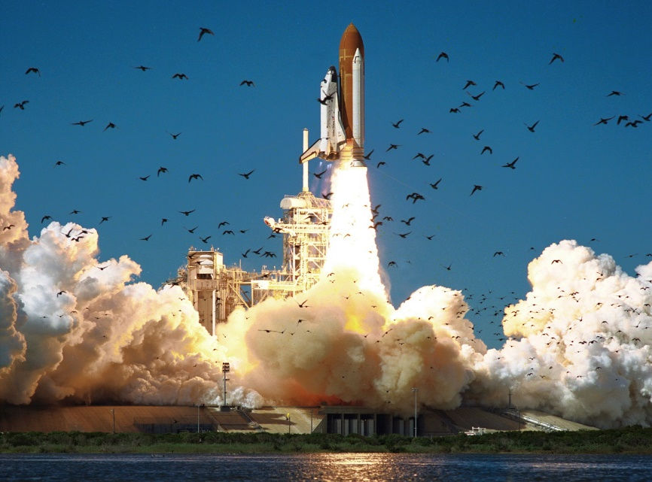
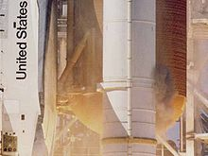
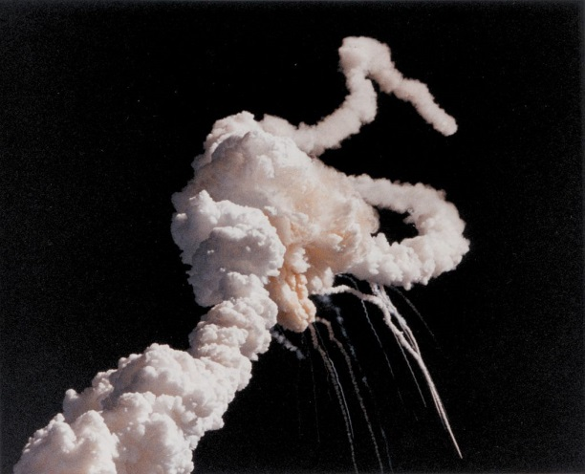
太空梭
升空
爆炸點
爆炸

Slide 8
提問
1.文章的重點在告訴我們什麼？
（1）做個有價值的人，縱使只是一個平民。
（2）人生的價值必須建立在對人有益，而且
對自己的成長也有幫助。
……

Slide 9
2.太空人員的甄選中，為什麼最後雀屏中
選的是麥考利夫﹖主考官選中她的理由
是什麼？
麥考利夫愉悅的回答主考官：「因為我的工作會影響到人類的未來」。
主考官認為麥考利夫不一樣，它對自己的工作懷有美好的願景，認為自己具有影響人類未來的使命。

Slide 10
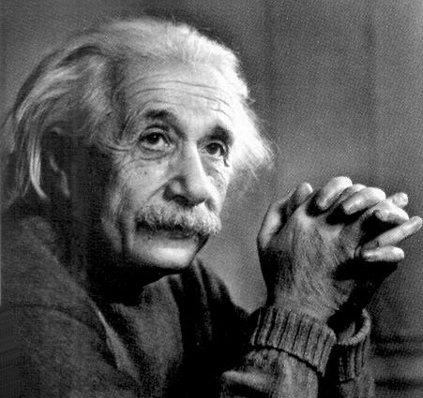
3.這篇文章令你印象最深刻的是什麼？
4.愛因斯坦曾說：「不要試圖去做一個成功
的人，但要努力成為一個有價值的人。」
請問「成功的人」和「有價值的人」有何
不同？

Slide 11
成功的人
有價值的人
財富
名位
奉獻服務
對人類社會有貢獻
權勢
學歷
聰明才智

Slide 12
成功的人
有價值的人
認識自我
發展自我
自我實現
奉獻人群
達到
自我實現
使得
世界更美好

Slide 13
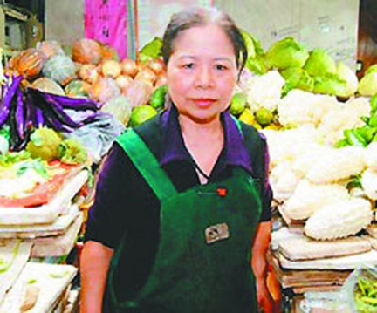
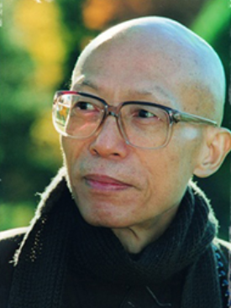
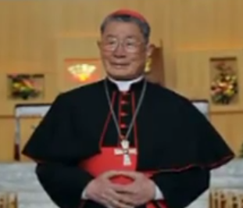
5.想一想，在社會上有哪些人是有價值
的？你如何在生活中使自己成為一個
有價值的人？
陳樹菊
聖嚴師父
單國璽主教
杜威

Slide 14
教師結語
人生的價值必須建立在對人有益，而且對自己的成長也有幫助上，對自己的過去、現在、未來，都能做好本分中事，便是有價值的人生。

Slide 15
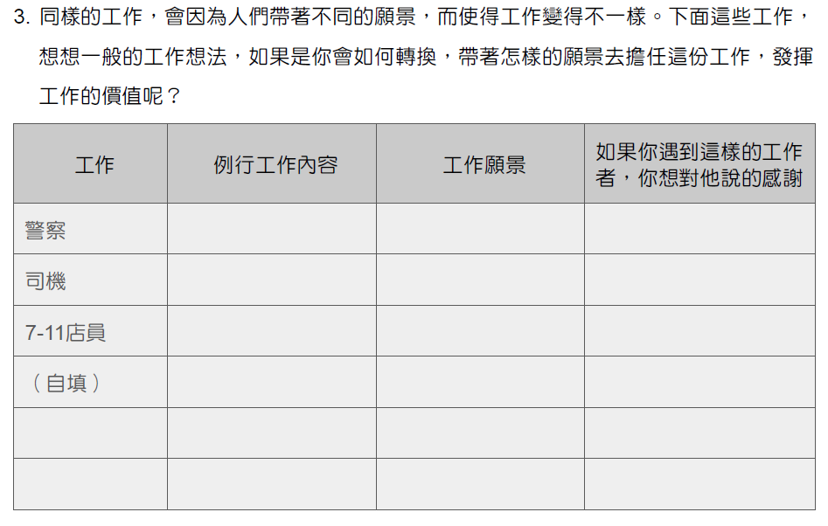
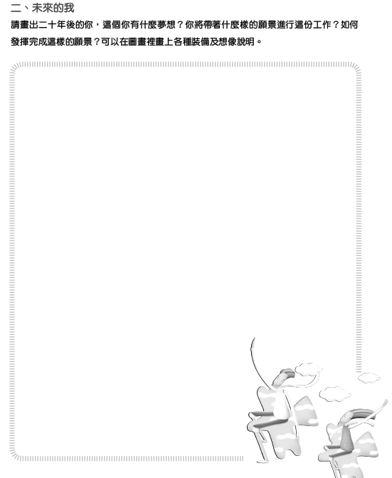
體驗與學習
(配合課本74、75頁)
寫「小職務、大願景」第3題或「未來的我」
OR
截圖自--大智慧過生活
第三冊第74、75頁
出版單位:
財團法人法鼓山文教基金會、
財團法人台北市中華佛教文化館

Slide 16
總結
人生的價值在於奉獻，
在奉獻之中成長，廣結善緣。

